Slide 1
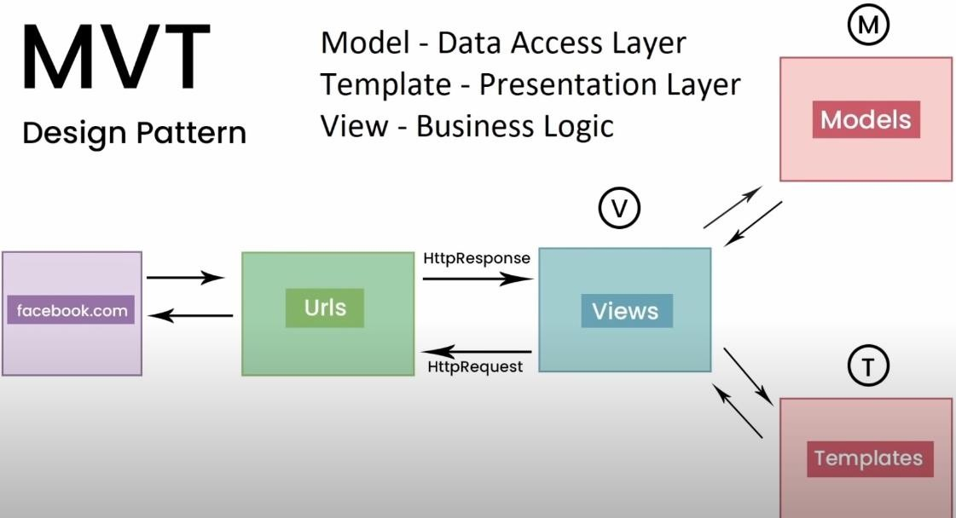

Slide 2
천재
STT

Slide 3
사용자에게 임의의 문장을 보여준 후
사용자의 음성을 받아서
천재 STT를 거쳐서
두 문장을 비교(Levenshtein)하여
그 결과를 DB에 저장
업무 분류
“기존의 문장”과 “음성을 받아서 STT를 거친 문장”를 비교하는 코드를 짜는 role
Django로 이를 포장하는 코드를 짜는 role

Slide 4
장고를 이용하여 해결하려고 했지만, Docker, AWS 아키텍처 구성, 이미지처리 수업을 들으면서, Framework를 학습한다는 것은 너무 힘들었다.
Django에 대한 양질의 한국어 교육 컨텐츠가 부족했다.
한계
Django가 아닌 PyScript를 이용하여 프론트를 구성하
려고 하였다.
하지만, HTTP를 이용한 파이썬 코드를 PyScript로 구 현하기 위해서는 특수한 작업이 필요하다.

Slide 5
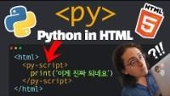
PyScript
https://www.youtube.com/watch?v=3DuyJf_XPtM

Slide 6
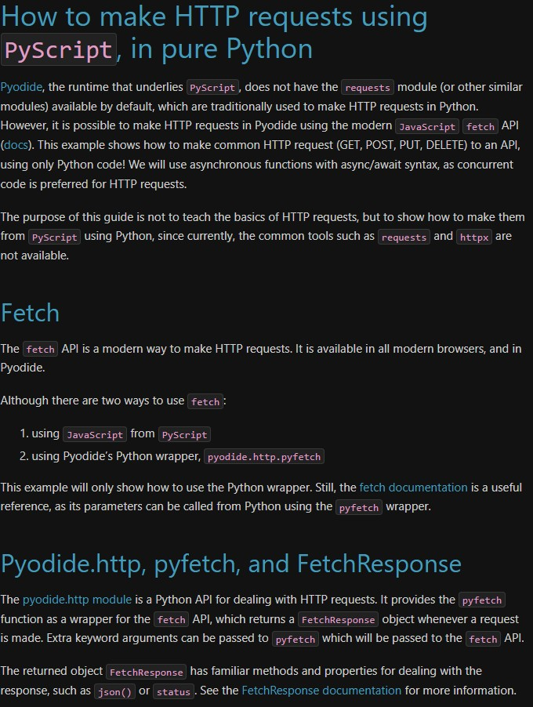
https://docs.pyscript.ne t/latest/guides/http- requests.html

Slide 7
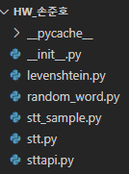
미완의 작품

